Slide 1

Automotive Ethernet
SWV
Jesse Gu

Slide 2
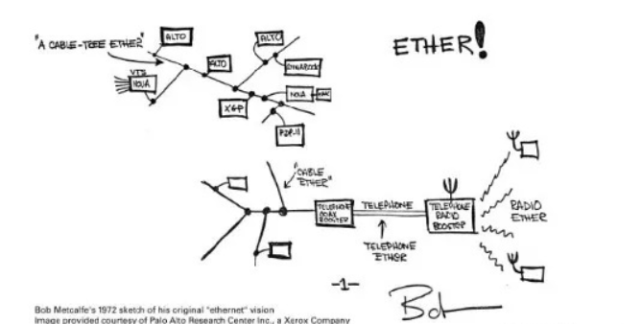
What is Ethernet?
以太网是由鲍勃梅特卡夫（Bob Metcalfe）于1973年提出的。
可以从上图看出，以太网上多个设备共享带宽，由于以太网的发明时间太早，并没有考虑实时信息的传输问题，所有的发送端永远是尽最大可能发送数据帧。这样带来一个问题，来自不同设备的数据流就会在时间上产生重叠，为此以太网络使用CSMA/CD（载波监听多路访问及冲突检测）技术，也就是发送数据之前先监听信道。如果信道空闲，站点就可以发送数据；如果信道忙，则站点不能发送数据。
*CSMA/CD : Carrier Sense Multiple Access with Collision Detection
ARPANET: Advanced Research Projects Agency Network

Slide 3
What not use traditional Ethernet in automotive?
•(1) 传统以太网不能满足汽车OEM厂商对于EMI（Electro magnetic Interference电磁干扰)和RFI(Radio Frequency Interference 射频干扰)的要求，民用的100BASE-TX和1000BASE-TX的辐射噪声很难控制，并且承受噪声干扰（抗扰）的能力比较差。
•(2) 车载系统对于传感器及控制系统的响应速度有非常高的要求，而传统以太网不能保证ms级别（或更小）的传输延迟。
•(3) 传统以太网没有提供网络带宽分配的方法，因此在不同的数据流同时传输时，无法保证每个数据流所需要的带宽。
•(4) 传统以太网没有提供网络设备之间进行时钟同步的方法，无法保证多个设备同一时刻针对数据进行同步采样（尤其是音视频数据）。

Slide 4
车载以太网（Automotive Ethernet）
动因
历史背景
–
近几十年来，为了让驾驶更安全、更舒适以及更环保，汽车的功能也越来越多。我们越来越多电子元件用于实现这些功能，与此同时，这些电子元件对信息交换的需求也在不断增加。电子元件包括电子控制单元(ECU)以及支持自动驾驶且功能日益强大的传感器和执行器。
日益增加的需求
–
除了传统的驾驶要求，对于汽车多媒体和信息娱乐系统的要求也越来越高。例如，当前已有各种不同的音视频系统，可满足车辆用户和乘客的娱乐需求。许多车辆具有连接智能手机或其他可连网设备的功能。目前，网络化程度增高的大趋势正进一步影响着这些系统，并将最终增加对于车内数据传输的可用带宽的要求。
以太网
–
近几十年来，以太网已被证实是通信系统中的一种灵活、可扩展的网络技术。以太网的主要优势之一是支持多种物理介质，这使其可以应用于汽车。由于物理介质与协议无关，因此可以轻松开发或调整其他传输技术，以满足汽车行业的要求。因此，以太网将在未来车辆平台中长期使用。

Slide 5
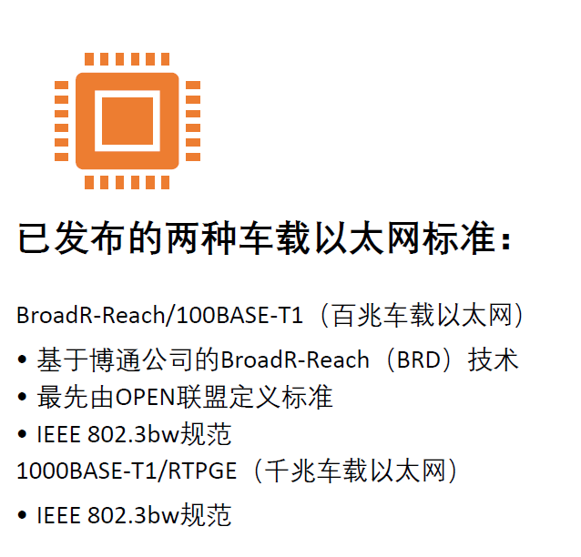
标准化
IEEE
–
IEEE（The Institute of Electrical and Electronics Engineers，美国电气与电子工程师协会）
自1980年以来， IEEE一直负责以太网的维护和进一步开发。尽管各家公司都可提供专有的以太网解决方案和增强功能，但大多数情况下，这些公司会将这些解决方案和增强功能交给IEEE以确保涉及更广泛的应用领域，从而获得商业上的成功。工作组 802 负责以太网。因此，所有与以太网相关的标准的编号都以802开头（如IEEE 802.1、IEEE 802.2、IEEE 802.3等）。
OPEN Alliance SIG
–
汽车整车厂和供应商组成OPEN Alliance SIG，致力于促进以太网在汽车行业的进一步发展。多个技术委员会致力于创建规范，以及监控市场渗透率，确保元件、测试和分析工具的可用性。OPEN Alliance SIG携手IEEE，将车载以太网转化为通用标准。

Slide 6
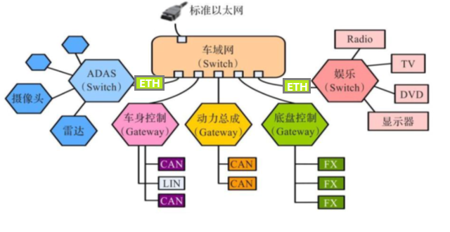
Why need Automotive Ethernet
Insufficient transmission bandwidth
Integration of consumer products and services
Physical layer approved(EMC , Price)
Streaming media

Slide 7
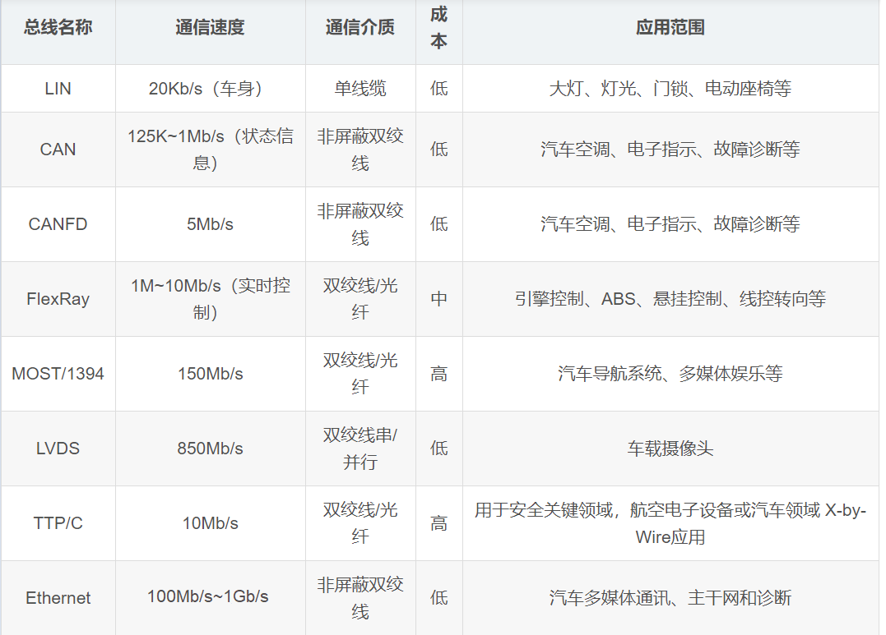

Slide 8
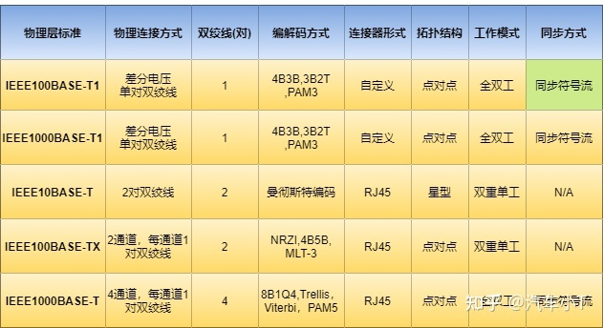
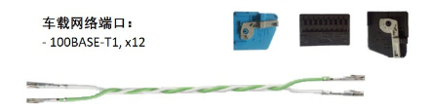
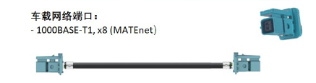
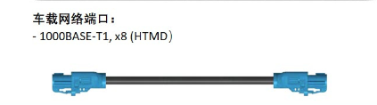
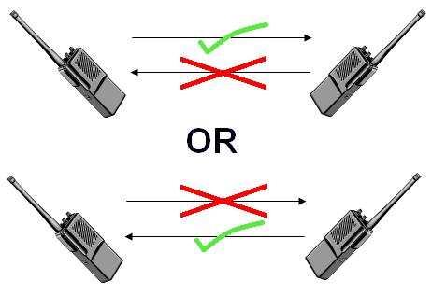
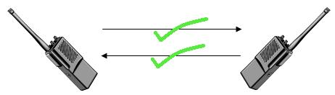
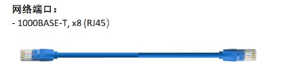
half-duplex 半双工
full-duplex 全双工

Slide 9
OSI Model
OSI
7 | Application
6 | Presentation
5 | Session
4 | Transport
3 | Network
2 | Datalink
1 | Physical
开放式系统互联通信参考模型（Open System Interconnection Reference Model，缩写为 OSI），简称为OSI模型（OSI model），一种概念模型，由国际标准化组织提出，一个试图使各种计算机在世界范围内互连为网络的标准框架。
OSI将计算机网络体系结构(architecture）划分为以下七层：
1.物理层: 将数据转换为可通过物理介质传送的电子信号 相当于邮局中的搬运工人。
2.数据链路层: 决定访问网络介质的方式。
在此层将数据分帧，并处理流控制。本层指定拓扑结构并提供硬件寻址， 相当于邮局中的装拆箱工人。
3.网络层: 使用权数据路由经过大型网络 相当于邮局中的排序工人。
4.传输层: 提供终端到终端的可靠连接 相当于公司中跑邮局的送信职员。
5.会话层: 允许用户使用简单易记的名称建立连接 相当于公司中收寄信、写信封与拆信封的秘书。
6.表示层: 协商数据交换格式 相当公司中简报老板、替老板写信的助理。
7.应用层: 用户的应用程序和网络之间的接口

Slide 10
OSI |  | Automotive Ethernet | Data Unit
7 | Application | Application | Data
6 | Presentation
5 | Session
4 | Transport | TCP/UDP | Segments
3 | Network | IP | Packets
2 | Datalink | Network Access | Frames
1 | Physical | 100/1000BASE-T1 | Bits
OSI
TCP/IP
}
Application
Presentation
Application
Session
Transport
Transport
Network
Network
Datalink
Datalink
Physical
Physical

Slide 11
Application Layer
处于协议栈最顶端，是网络世界最终消费者，使用下方各层提供的服务。
常见如XCP, SOME/IP, DoIP, DNS, DHCP等
Data
Transfer Layer
由
上
而
下
数
据
封
装
传输层协议负责将应用数据分段以便传输，其服务可以是面向连接也可以无连接
基于Socket，产生不可靠UDP协议和可靠的TCP协议
Head
Data
Network Layer
将多个网络连接一起，形成互联网。功能包括互联网间寻址、路由、数据报封装、
分片和重组以及某些类型差错处理和诊断。
Head
Head
Data
Data Link
负责逻辑链路控制、媒体接入控制、硬件寻址、服务质量功能等
Head
Head
Head
Data
Physical Layer
跨网络接口对数据进行物理传输。网络硬件规范，执行数据编码、信令和发送
接收等功能

Slide 12
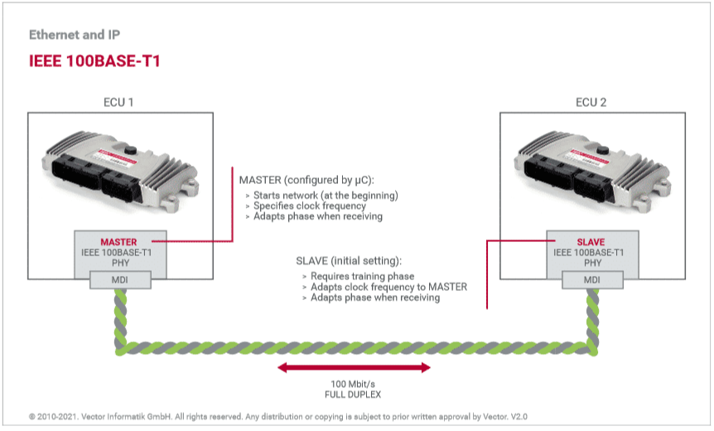
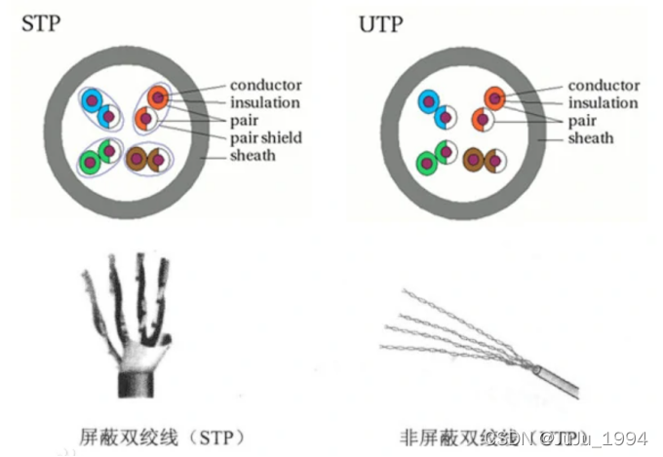
1 - Physical Layer
从双绞线英文含义，twisted pair，TP，pair对的意思。也能看出双绞线我们一般说几对双绞线如，一对双绞线。
双绞线分类：根据有无屏蔽层，双绞线分为屏蔽双绞线（Shielded Twisted Pair，STP）与非屏蔽双绞线（Unshielded Twisted Pair，UTP）。
车载以太网是一种用以太网连接车内电子单元的新型局域网技术，与传统以太网使用4对非屏蔽双绞线电缆不同，车载以太网在单对非屏蔽双绞线上可实现100Mbit/s，甚至1Gbit/s的传输速率，同时还满足汽车行业对高可靠性、低电磁辐射、低功耗、带宽分配、低延迟以及同步实时性等方面的要求。简单点说就是车载以太网只需要一对双绞线就可以实现100M或1000M的全双工通信。

Slide 13
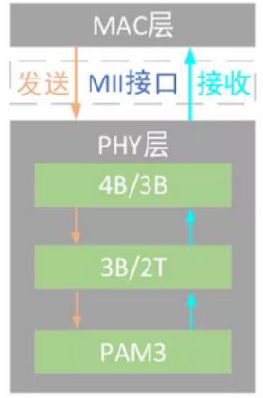
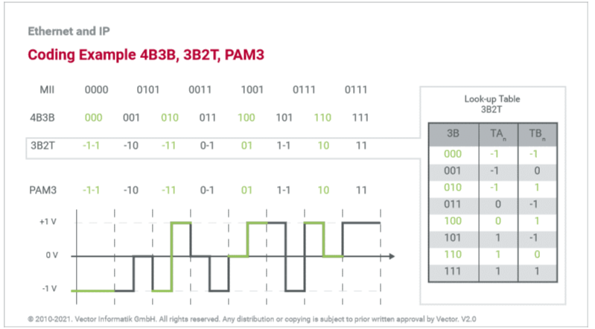
PAM = Pulse Amplitude Modulation MII = Medium Independent Interface

Slide 14
1、100BASE-T1在汽车上通过一对非屏蔽双绞线可实现100Mb/s的全双工数据传输，其物理层（PHY）的主要工作原理是将MAC层传递的数据，通过内部时钟转换（4B/3B），数据编码（3B/2T）以及脉冲幅度调制（PAM3）转换成双绞线上传递的差分信号，以进行各种控制信号和数据的通信发送，接收过程反之。
•2、MAC层的数据通过MII接口，以25MHz的速率将4bit并行传递至PHY层。4B/3B转换的过程并未进行任何编码过程，只是在数据划分上，按顺序将4bit一组转换成3bit一组，其主要目的是更改数据传输的速率。
•3、每3bit数据（3B）编码成一对三进制符号（2T），标称值分别为-1，0和+1。由于3bit二进制数据可以对应8个值（2^3=8），而2个三进制符号有9个可能值（3^2=9），这样就可以通过一对三进制实现3bit二进制编码值的覆盖，且有一个符号对未使用。
•4、完成了3B/2T编码的一对三进制符号（2T）后，为了能在双绞线上传输，需要将2T中的-1，0，+1对应成低电平，0或高电平，这种三电平脉冲幅度调制方式即PAM3。
•5、一对双绞线如何同时实现发送和接收？答案正是回音消除！对于通过PAM3调制之后，-1V,0V,+1V在双绞线上通过差分传输来实现。对于100BASE-T1的任一节点，在其发送时将自己的PAM3电压加入到双绞线上，而在接收时从双绞线的电压中减去自己的PAM3电压，进而可以在一对双绞线上实现全双工。这样可以不用两对或更多对双绞线，减少线束的数量，降低重量，降低成本。这里我们是用电压差值来简化描述，便于大家理解。实际上，回音消除不仅限于此文的介绍内容，也不是简单的电压减法就可以完全实现的。

Slide 15
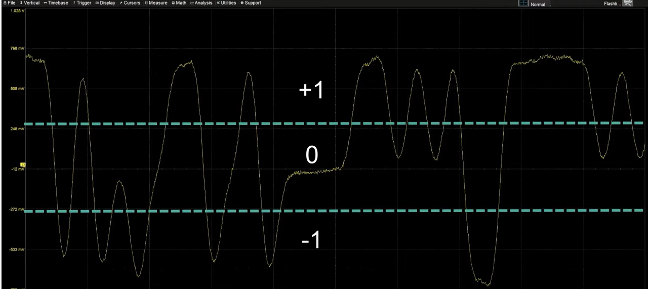
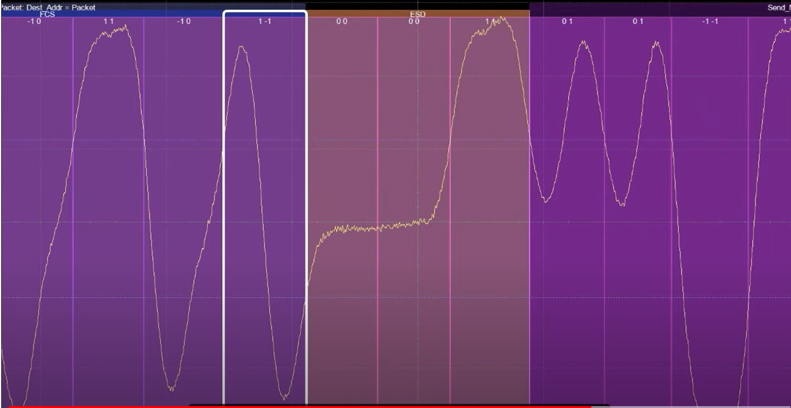
PAM = Pulse Amplitude Modulation
Uses the amplitude of the signal to encode the message information.
100BASE-T1 employs three-level PAM signaling called PAM3,which as the name implies, uses three distinct levels.
Signaling with three discrete values is called a ternary signal, or in the case of Automotive Ethernet, a ternary symbol.
In 100BASE-T1 two ternary symbols are combined to form a code group.
When a code group is representing data, it represents 3bits of data.
利用信号的振幅对消息信息进行编码。
100BASE-T1使用称为PAM3的三层PAM信号，顾名思义，它使用三个不同的层。
具有三个离散值的信号称为三元信号，或者在汽车以太网中称为三元符号。
在100BASE-T1中，两个三元符号组合成一个码组。
当代码组表示数据时，它表示3位数据。

Slide 16
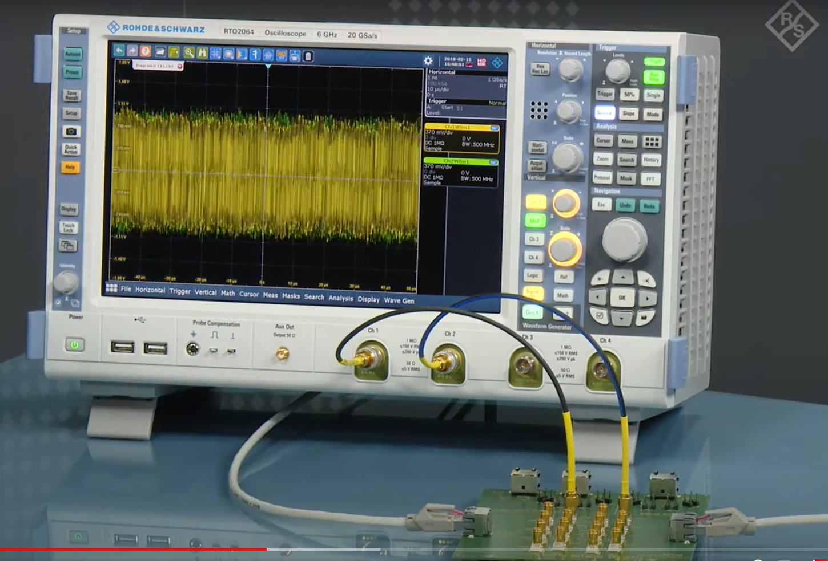
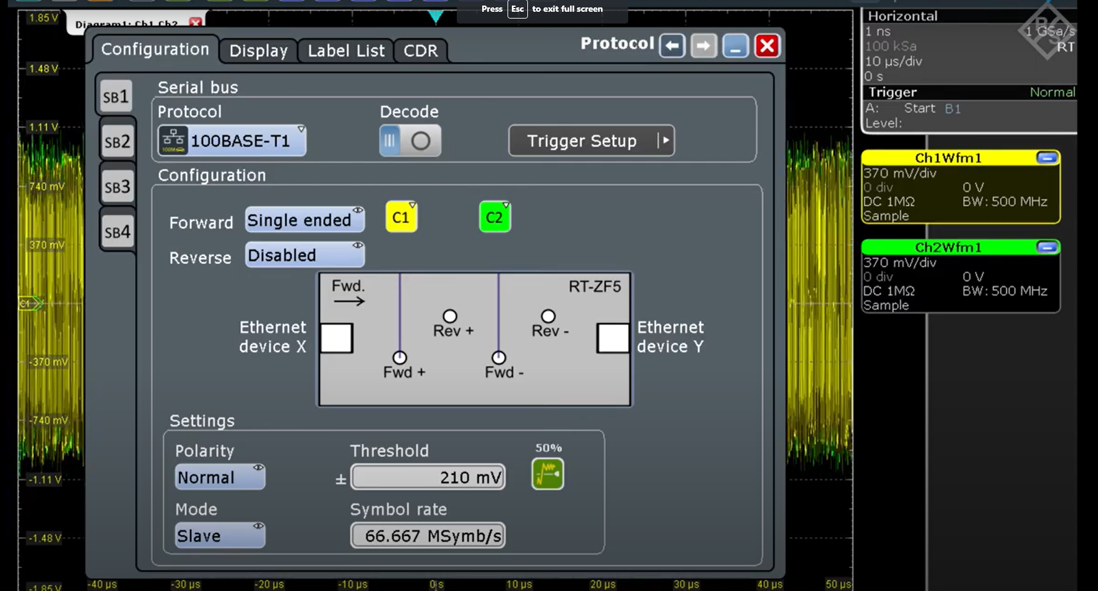
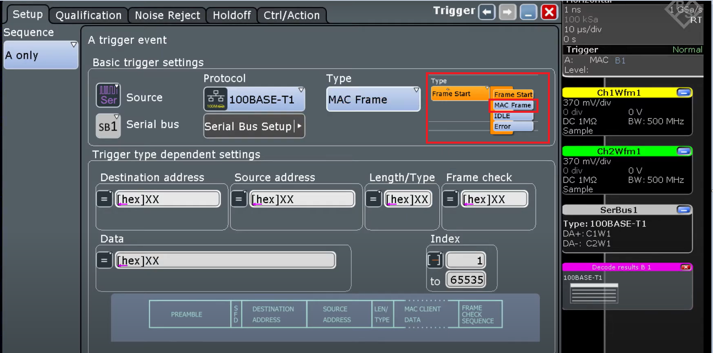
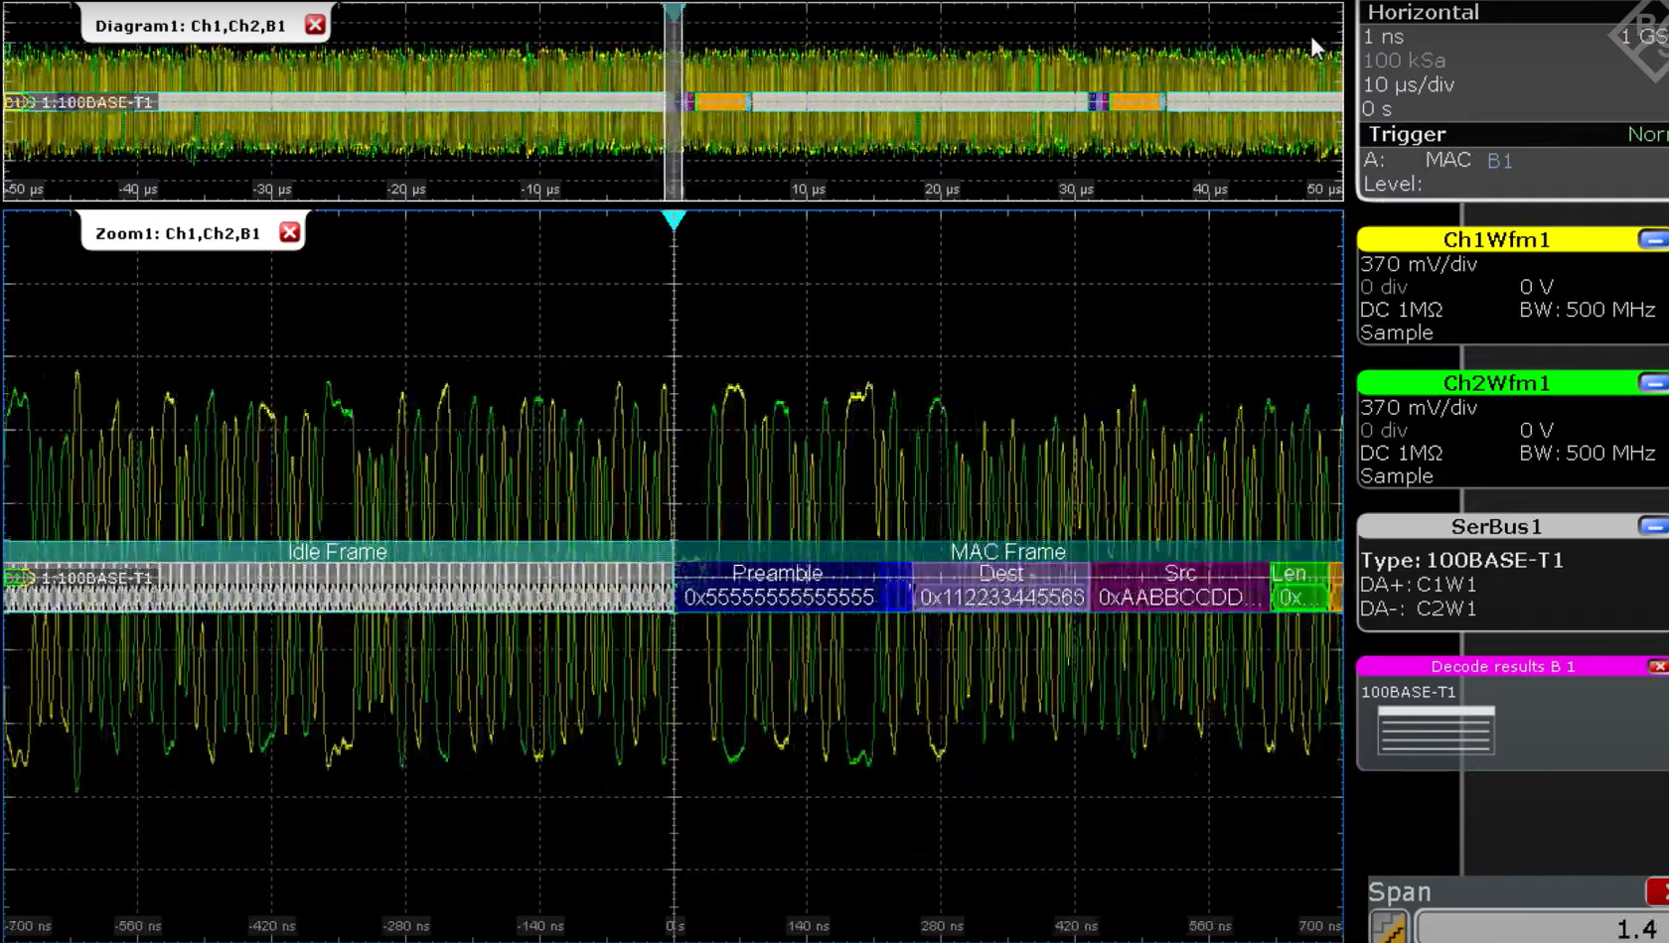
MAC帧测试
1
2
3
4

Slide 17
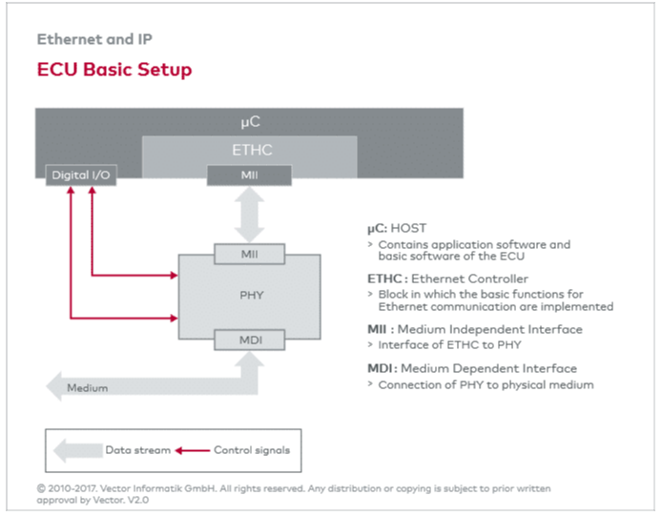
2- Datalink Layer
数据链路层是OSI参考模型中的第二层，介乎于物理层和网络层之间。数据链路层在物理层提供的服务的基础上向网络层提供服务，其最基本的服务是将源自物理层来的数据可靠地传输到相邻节点的目标机网络层。

Slide 18
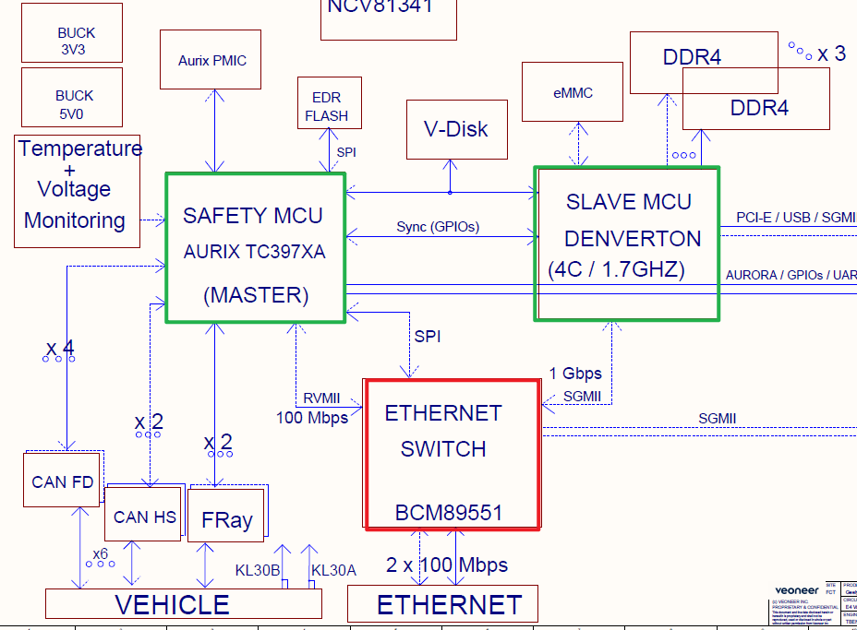
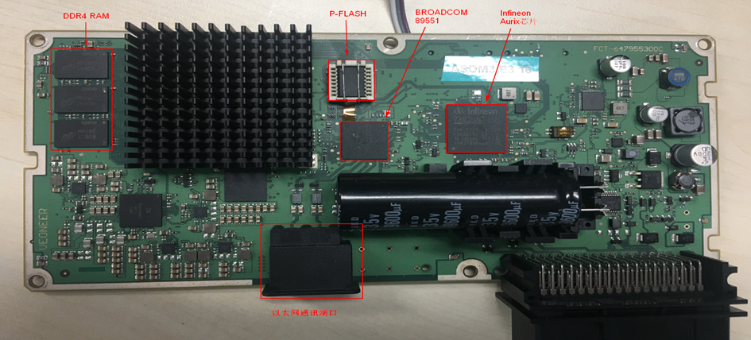
Topology

Slide 19
2- Datalink Layer
基本功能
–
以太网通信的第二层提供用于控制数据传输的重要基本功能，包括统一的报文结构，节点寻址和总线访问方式（bus access method）。所有基本功能在以太网控制器中实现，目前该控制器通常是微控制器的一个组成部分。
数据传输
–
符号和符率是针对物理层而言的，第二层传输的是按位组成的以太网帧。位流通常通过介质无关接口（MII）在以太网PHY和以太网控制器之间传输。MII是IEEE标准化接口，具有多种变型以满足不同的传输速度。
总线访问方式
–
在发送报文之前，以太网控制器首先侦听物理介质（载波监听），判断网络中的另一个节点是否正在发送报文，从而防止报文被覆盖。如果介质处于空闲状态，则以太网控制器开始进行数据传输。
由于多个节点可能会通过以太网同时访问总线（多路访问），因此如果两个节点同时开始发送，则在传统总线网络上可能会发生冲突。对于这种情况，以太网控制器具有用于取消传输的冲突检测（collision detection）功能。为防止产生第二次冲突，节点须等待随机时间之后才开始重新发送（避退过程）。每个发送方必须自己计算随机时间。
冲突检测
–
完整的总线访问方式被称为载波监听多路访问/冲突检测（CSMA/CD），相关算法在以太网控制器中实现。对于车载以太网的物理层，冲突检测位于次要地位。IEEE 100BASE-T1、IEEE 100BASE-TX和IEEE 1000BASE-T都允许全双工数据传输。因此，这些物理介质上不会发生冲突。

Slide 20
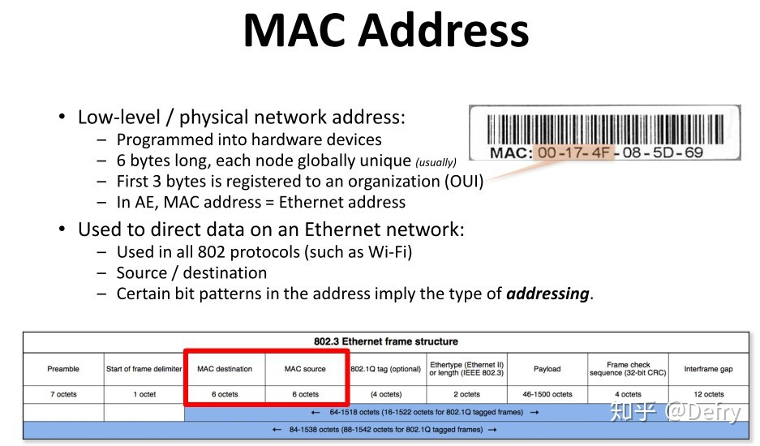
Topology
MAC: Media Access Control Address
地址的长度为48位(6个字节)，通常表示为12个16进制数，如：00-17-4F-08-5D-69就是一个MAC地址.
其中前3个字节，16进制数00-16-EA代表网络硬件制造商的编号，它由IEEE(电气与电子工程师协会)分配，而后3个字节，16进制数AE-3C-40代表该制造商所制造的某个网络产品(如网卡)的系列号。
只要不更改自己的MAC地址，MAC地址在世界是唯一的。形象地说，MAC地址就如同身份证上的身份证号码，具有唯一性

Slide 21
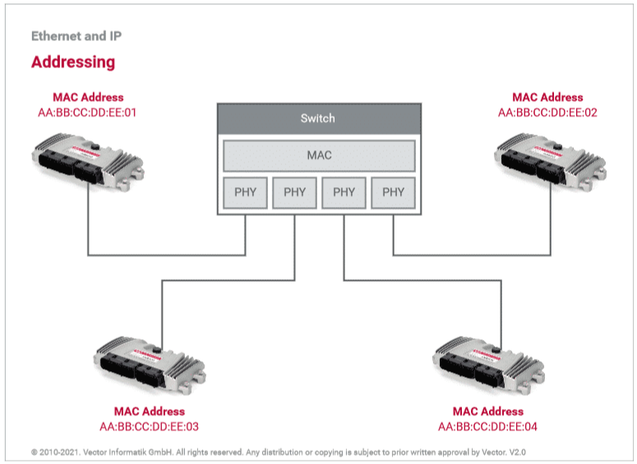
节点寻址
–
节点寻址用于在以太网中定向传递报文。为此，每个节点至少具有一个MAC地址，作为局域网（LAN）中的唯一标识。传输的报文始终包含源地址和目标地址，以便可以推断通信节点。
单播（Unicast）
–
节点使用单播地址作为唯一的寻址手段。主机厂可指定这些地址，或者供应商可以从他们自己的地址范围中进行选择。关于地址范围的获取，供应商可以向IEEE进行申请或者注册，之后便可以获取全球唯一的地址范围。
组播（Multicast）和广播（Broadcast）
–
为了使报文传递到多个节点，除了单播报文之外，还可以使用组播地址。通过定义一组节点，组内成员可通过共享的MAC地址接收报文。与允许将报文发送到所有节点的广播地址不同，组播地址必须在相应的节点中配置。

Slide 22
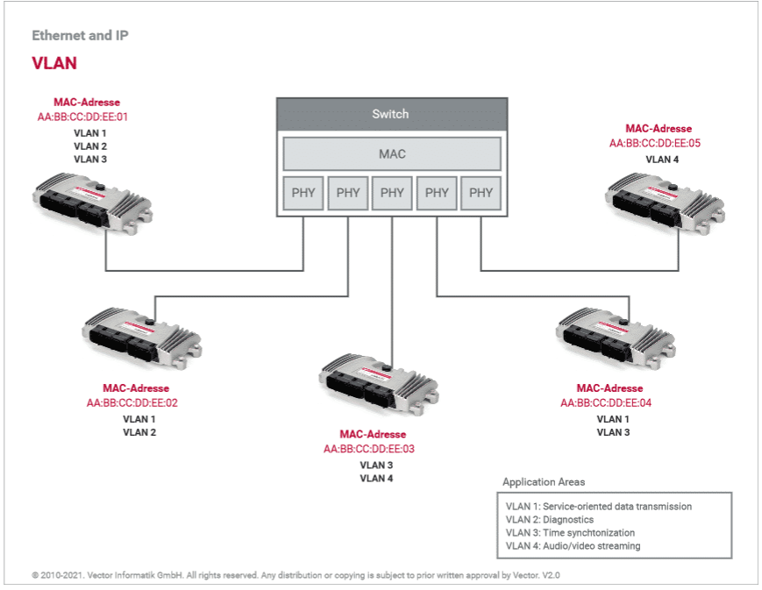
VLAN:Virtual Local Area Network（虚拟局域网）
–
作为经典寻址方式的扩展，VLAN地址经常用于汽车行业。这些地址虚拟网络存在于整个网络中，并允许划定通信范围。这样就可以为不同的应用划分不同的域，域内成员可相互通信。由于ECU可以使用或提供多个应用，因此可能是多个域的成员，进而可能是多个VLAN网络的成员。
优先级
–
为了提高实时性（real-time behavior），VLAN还提供定义报文优先级的选项，确保重要的数据优先通过交换机进行路由，从而减少延迟时间。

Slide 23
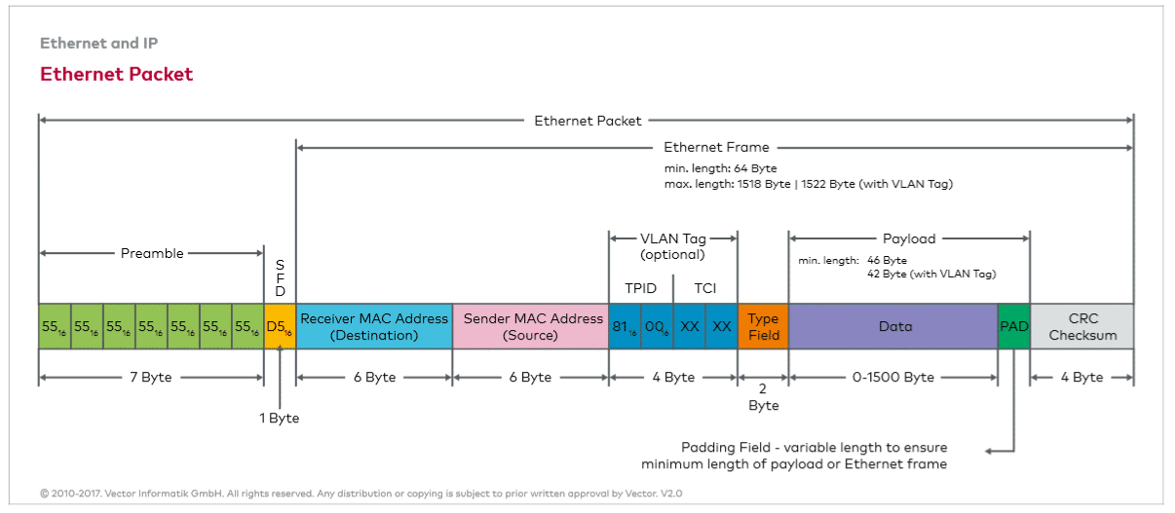
Preamble 前导码：7 个字节，用于数据传输过程中的双方发送与接收的速率的同步。
SFD (Start frame delimiter) 帧开始符: 1 个字节，用于标识一个以太网帧的开始。

Slide 24
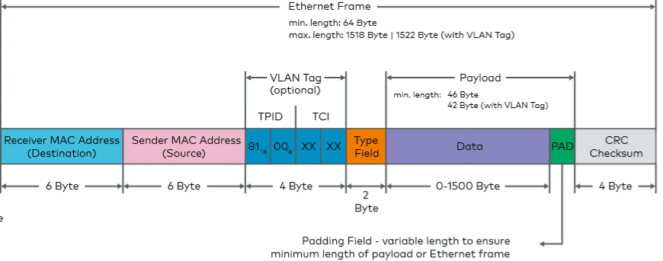
MAC地址:
MAC地址（Media Access Control Address），直译为媒体存取控制位址，也称为局域网地址（LAN Address），MAC位址，以太网地址（Ethernet Address）或物理地址（Physical Address），它是一个用来确认网络设备位置的位址。在OSI模型中，第三层网络层负责IP地址，第二层数据链路层则负责MAC位址 。MAC地址用于在网络中唯一标示一个网卡，一台设备若有一或多个网卡，则每个网卡都需要并会有一个唯一的MAC地址 。
–
Ethernet II帧通常以接收方/目的地址开头，指定哪些网络节点将接收这帧报文。与发送方/源地址只能使用单播地址不同，接收方/目的地址还可以使用组播或广播地址。对于以太网帧来说，只能有一个发送方，但可以有多个接收方。

Slide 25
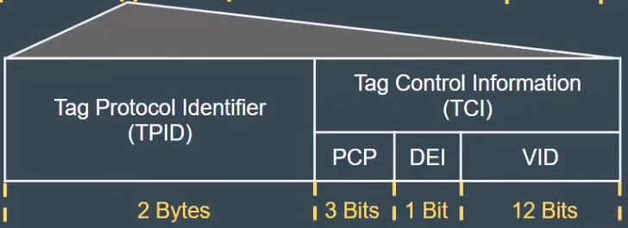
VLAN标签
–
VLAN标签由协议标识符（TPID：Tag Protocol Identifier ）和控制信息（TCI：Tag Control Information ）组成。TPID包含原始类型字段的值，而TCI由优先级（PCP：Priority Code Point）、丢弃资格指示符或规范格式指示符（DEI: Discard Eligibility Indicator）和VLAN标识符（VID）组成。标识符和优先级主要应用于汽车行业。标识符为不同的应用领域划分各自的虚拟网络。优先级的设定使得交换机可以通过优先转发重要信息来优化运行时间。

Slide 26
VLAN PCP：Priority Code Point
可以根据功能的重要程度进行VLAN优先级的定义，保证重要的功能优先传输。VLAN优先级长度3 bit，故有7个等级，优先等级从0到7依次升高；
当前大部分车载以太网ECU网络拓扑结构采用点对点连接，通过Switch进行信息交换，Switch会根据VLAN ID的定义，只把消息转发到相同VLAN ID的通道，从而避免其它通道出现不相关报文。同时根据优先级的定义，优先转发优先级高的报文。
以E-Call和手机查看行车记录仪DVR视频功能为例，如E-Call需要多媒体及车联网模块支持，可以设为VLAN1，手机查看DVR视频需要DVR和车联网模块支持，可以设置为VLAN2，E-Call的优先级设置为高于查看视频。多媒体、DVR和车联网三者通过交换机Switch连接，此时车联网模块需要有2个IP地址分别给VLAN1和VLAN2，Switch根据VLAN1和VLAN2转发对应的报文，当2者同时触发时，由于ECall的优先级高，Switch会优先转发其报文。

Slide 27
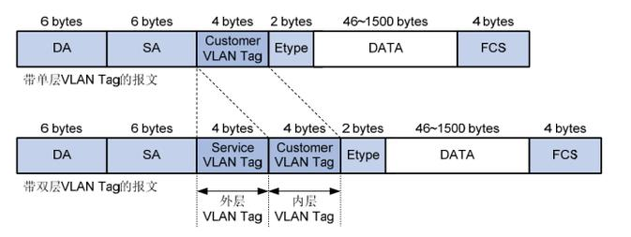
QinQ报文在运营商网络中传输时带有双层VLAN Tag：
内层 VLAN Tag：为用户的私网 VLAN Tag，Customer VLAN Tag (简称 CVLAN)。设备依靠该 Tag 在私网中传送报文。
外层 VLAN Tag：为运营商分配给用户的公网 VLAN Tag， Service VLAN Tag(简称 SVLAN)。设备依靠该 Tag 在公网中传送 QinQ 报文。
IEEE 802.1Q 定义的 VLAN ID 域有 12 个比特，最多可以提供 4094 个 VLAN。但在实际应用中，尤其是在城域网中，需要大量的 VLAN 来隔离用户，4094 个 VLAN 远远不能满足需求。QinQ 使整个网络最多可以提供 4094×4094 个 VLAN，满足了城域网对 VLAN 数量的需求。
QinQ 是 802.1Q in 802.1Q 的简称，是基于 IEEE 802.1Q 技术的一种比较简单的二层 VPN 协议。
通过将一层 VLAN Tag 封装到私网报文上，使其携带两层 VLAN Tag 穿越运营商的骨干网络(又称公网)，从而使运营商能够利用一个 VLAN 为包含多个 VLAN 的用户网络提供服务。
QinQ 具备以下优点：
缓解公网 VLAN 资源日益紧缺的问题。
用户可以规划自己的私网 VLAN，不会导致与公网 VLAN 冲突。
为用户提供了一种简单、灵活的二层 VPN 解决方案。
当运营商进行 VLAN 规划时，用户网络不必更改原有配置，使用户网络具有了较强的独立性。

Slide 28
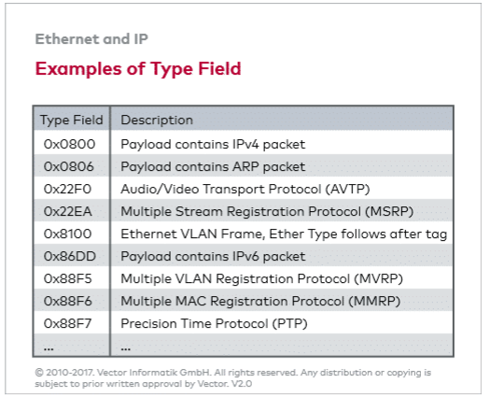
以太网类型
–
基本MAC帧和标识MAC帧通过类型字段（以太网类型）进行区分。类型字段通常会标识有效负载数据区域中所包含的数据包（packet），并提供关于更高层（如IPv4）中使用的协议的信息。如果以太网类型的值为0x8100，那么类型字段将向后移动四个字节，并在其原始位置插入一个VLAN标签。

Slide 29
有效负载
–
在字段类型之后，是Ethernet II帧包含的有效负载数据区域。有效负载的最小长度为46个字节（不含VLAN标签）或42个字节（含VLAN标签）。在汽车行业中，有效负载一般最多可包含1500个字节。
数据与填充
-
46~1500 个字节，包含了上层协议传递下来的数据，如果加入数据字段后帧长度不够 64 字节，会在数据字段加入填充字段达到 64 字节。 payload一般为32bit的整数倍
CRC校验和
–
CRC校验和在Ethernet II帧的末尾。标准算法用于计算校验和，且该算法在发送方和接收方中以相同的方式实现。CRC校验和覆盖以太网II帧所有字段，因此可以确保整个报文的完整性。

Slide 30
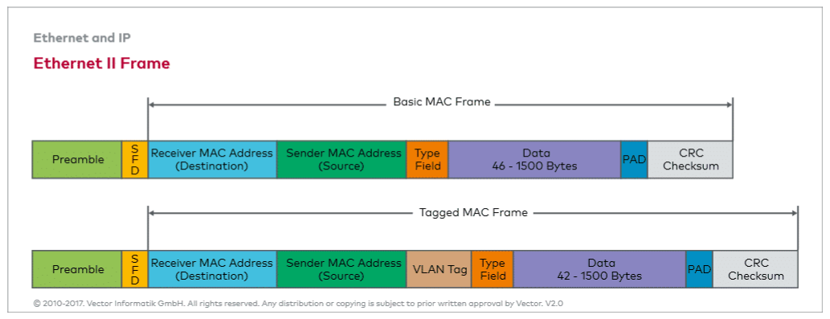
基本帧和标识帧（tagged frame）
–
IEEE规范定义了不同格式的以太网帧。汽车行业通常使用Ethernet II帧，包含可以标志VLAN的扩展信息。因此，可以把以太网帧划分为基本MAC帧（不含VLAN）和标识MAC帧（包含VLAN）。
以太网单个最大帧：6（目的MAC）+ 6（源MAC）+ 2（帧类型）+ 1500（IP数据包）+ 4（CRC校验）=1518字节
如果带VLAN就是1522字节（VLAN会多出四个字节的帧类型描述）以太网最小帧：6（目的MAC）+6（源MAC）+2（帧类型）+46（IP数据包）+4（CRC校验）=64字节

Slide 31
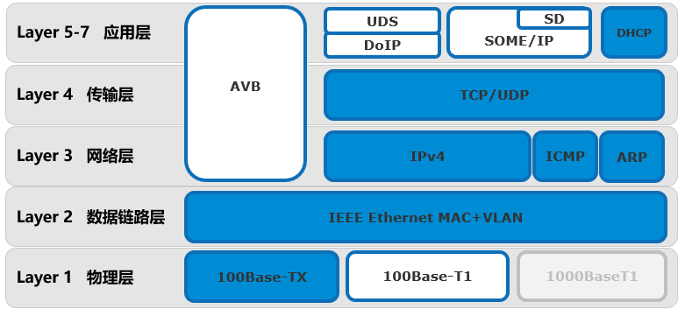
3- Network Layer
网络层（Network Layer）
是OSI模型中的第三层（TCP/IP模型中的网际层），提供路由和寻址的功能，使两终端系统能够互连且决定最佳路径，并具有一定的拥塞控制和流量控制的能力。相当于发送邮件时需要地址一般重要。由于TCP/IP协议体系中的网络层功能由IP协议规定和实现，故又称IP层。

Slide 32
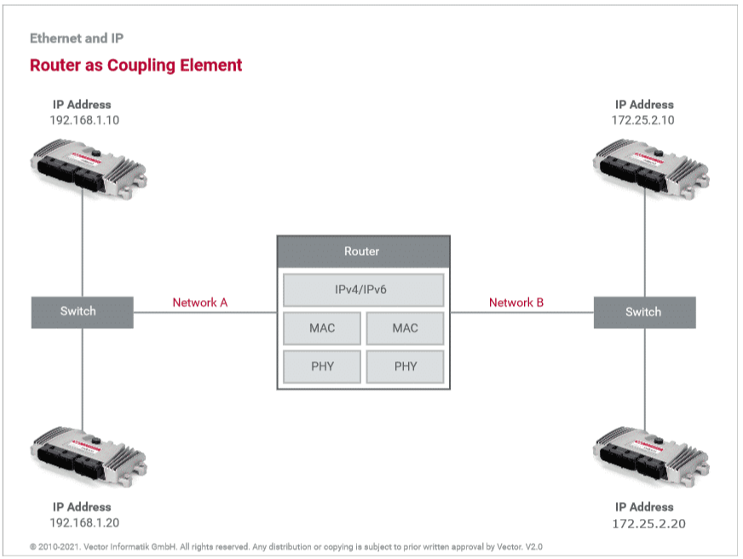
优势
–
Internet协议（IP）支持超出局域网范围的通信。为此，对负责实际传输数据的底层协议进行抽象，无需对传输的数据包进行调整即可实现在同一网络中或跨多个网络（如UMTS: Universal Mobile Telecommunications System 、WLAN: Wireless Local Area Network等）访问目标节点。
IP数据包
–
IP数据包可实现标准化通信，其报头包含目标地址和源地址信息，见图“IPv4 Header”及图“IPv6 Header”。目标地址可以是非本地网络的节点地址。理论上，IP数据包可以实现对全球范围内的任何节点进行寻址。
路由器（Router）
–
为了实现各种局域网络的的互联，采用路由器作为连接设备。路由器是一个同时属于多个网络的节点，因此也具有多个IP地址。
为了避免IP数据包在错误情况下依然长时间在互联网上流转，当路由器在网络之间转发IP数据包时，会对IP报头中的一个参数（IPv4报文中的TTL（Time To Live，存活时间）、IPv6报文中的HL（Hop Limit，跳数限制））进行倒计时。该参数值等于零时，下一个路由器会丢弃该数据包。

Slide 33
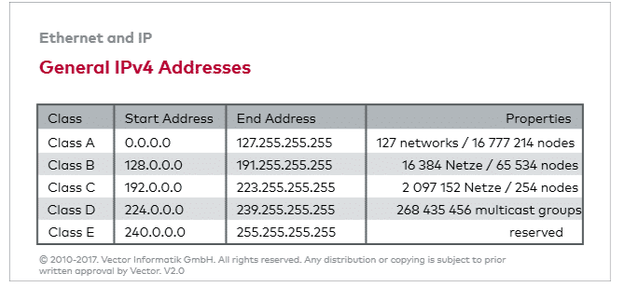
IPv4 - 版本 4
地址和分类
–
32位IPv4地址通过点分十进制逐字节表示（如192.168.10.1）。多年以前，IPv4地址分类用于管理Internet公共地址结构。尽管这些分类如今已经没有太大的意义，但通过它们可以对网络地址和主机地址进行基本划分，从而推断网络中的节点数。
本地地址
–
IPv4地址早已分配殆尽。但本地或私有地址仍可供自由使用，例如在公司或私人网络中。这些地址无法通过公共网络访问，路由器也不会在未更改的情况下将本地地址转发到Internet。
多播的基础概念是“组”。一个多播组(multicast group)就是一组希望接收特定数据流的接收者。这个组没有物理或者地理的边界：组内的主机可以位于互联网或者专用网络的任何地方。多播组中的每个节点被称为多播组成员(multicast group member)。
在多播的诸多应用中，均可实现单播，但是随着接收者的增多，需要发送的数据包里线性增长，对于多个接收者，需要发送同一个数据包的n份拷贝，这样通信量就会成倍的增加，也会占用网络的许多带宽，有时会引起网络堵塞。但是多播通信IP数据包仅发送一次。路由器会自动的转发到位于不同网段上的每一个接收者，可以使在网络中传输的报文拷贝的数量最小。所以多播是很有必要的。

Slide 34
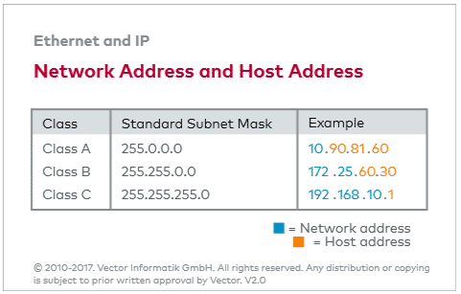
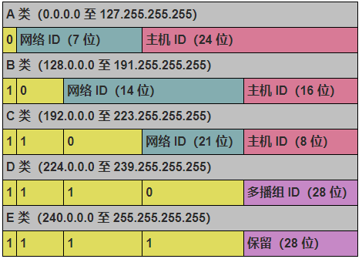
子网掩码（Subnet masks）
–
IP数据报头所使用的目标和源节点地址由高位（左侧）的网络地址和低位（右侧）的主机地址组成。通常使用子网掩码定义划分IP地址的位置，可以将其表示为独立地址（255.255.255.0）或IP地址加后缀（192.168.10.1/24）。左侧已设置位表示网络地址（如左24个位），而右侧未设置位表示主机地址（如右8个位）。

Slide 35
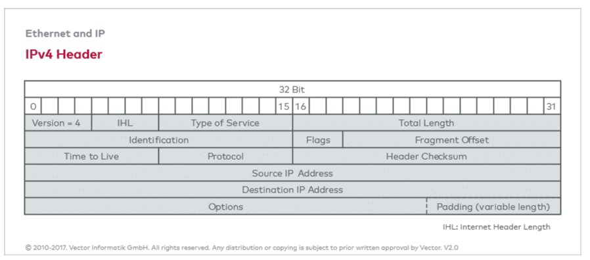
Identification: when IP services a segment from TCP or UDP, it may need to break the segment into chucks called fragments before sending it out to the network. Identification field serves to identify the fragment that make up the original segment. Each fragment of a segment will have the same identification number.
Flags: used for fragmentation process
Fragment Offset: this field identifies the fragment number and is used by hosts to reassemble the fragments in the correct order.
Time to Live: the TTL value is set at the originating host, each router that the packet passes through reduces the TTL by one, if the TTL reaches 0 before arrive to destination, the packet from moving around the network endlessly.

Slide 37
IPv6 - 版本 6
背景
–
IPv6主要是为了解决IPv4地址不足和优化路由过程而开发的。与IPv4相比，IPv6报头中的字段数量从12个减少到8个。
IPv6地址表示法
–
IPv6地址通常用冒分十六进制表示：以两个十六进制格式的字节为一组，每组之间用冒号分隔。连续的四个零通常写作一个零或完全忽略。与IPv4不同，IPv6中没有广播地址。广播是一种特殊的多播。
IPv6地址的示例：
1080:0:0:0:8:800:200C:417A (单播地址)
FF01:0:0:0:0:0:0:101 (组播地址)
0:0:0:0:0:0:0:1 (环回地址)
IPv6地址中，只包含0的一个序列块或连续多个全0的序列块可以使用双冒号省略表示，但一个IPv6地址中只能出现一次由双冒号替代的省略表达。
1080::8:800:200C:417A (单播地址)
FF01::101 (组播地址)
::1 (环回地址)

Slide 38
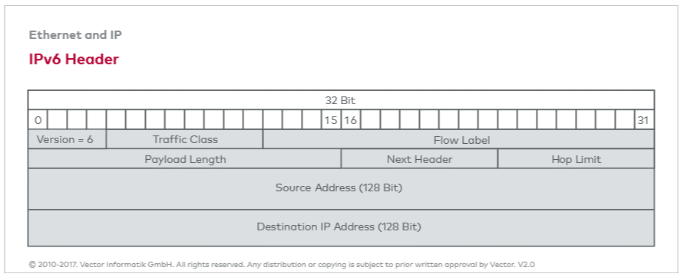
IPv6地址中的IPv4地址
–
混合表示法可以将IPv4地址嵌入到IPv6地址中，即十六进制和十进制值混合使用，例如：
::13.1.68.3
::FFFF:129.144.52.38
子网掩码
–
在IPv6地址中，除非子网掩码另有定义，一般情况下，地址的前64位指定为网络地址，后64位为主机地址。由于地址空间足够大， IPv6很少使用子网掩码。

Slide 39
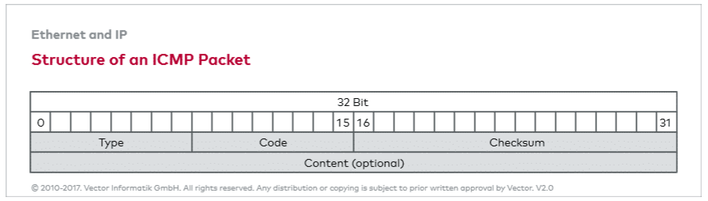
ICMP（Internet Control Message Protocol，Internet控制报文协议）
–
ICMP协议用于控制任务，是每个IP实现的一部分。一个典型的应用示例是ICMP回应请求（PING）。此命令用于检查两台计算机之间的IP通信。请求节点向目标节点发送PING报文，如果稍后收到了ICMP回应应答（PONG），则表示目标节点可用。

Slide 40
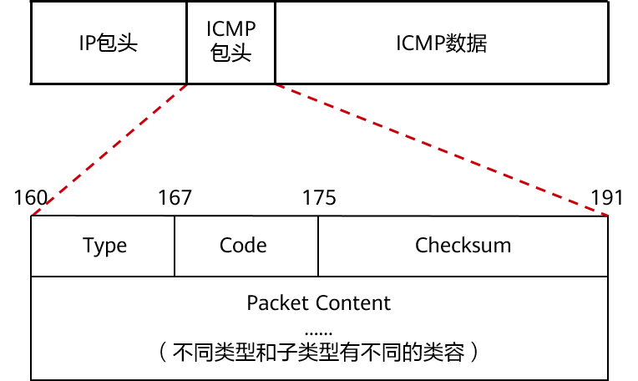
为什么需要ICMP？
在数据传输的过程中，IP提供尽力而为的服务，指为了把数据包发送到目的地址尽最大努力。它并不对目的主机是否收到数据包进行验证，无法进行流量控制和差错控制。因此在数据包传输过程中，产生各种错误在所难免。为了更有效地转发IP数据包和提高数据包交付成功的机会，ICMP应运而生。使用ICMP，当网络中数据包传输出现问题时，主机或设备就会向上层协议报告差错情况和提供有关异常情况的报告，使得上层协议能够通过自己的差错控制程序来判断通信是否正确，以进行流量控制和差错控制，从而保证服务质量。

Slide 41
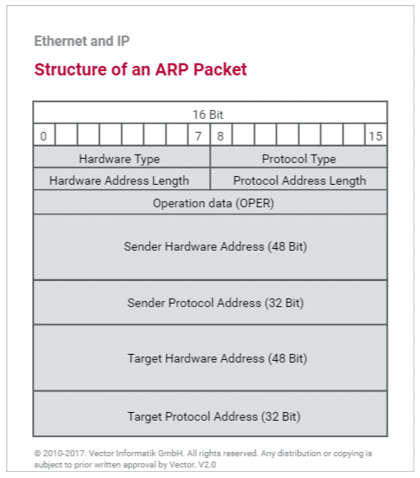
ARP（Address Resolution Protocol，地址解析协议）
–
ARP协议用于确定IP和MAC地址之间的相关性。如果IP节点想要与已知IP地址但不知道MAC地址的某个目标进行通信，则可以请求获取其MAC地址。发送节点为此向网络广播发送一个包含目标IP的 ARP请求。收到ARP响应后，可将MAC地址保存在ARP缓存中，供后续发送时使用。

Slide 42
ARP Cache (table)：
is used to make a network more efficient.
It stores IP address to MAC address associations
Dynamic Entry:
- is created automatically when a device sends out a broadcast message out on the ethernet
- flushed out periodically
Static Entry:
- is where someone manually enters an IP to MAC association using the ARP command line utility
- used to reduce any unnecessary ARP broadcast traffic on a network
IP | MAC | PORT | ARP Type
198.18.36.1 | 02:00:00:00:14:01 | xx | dynamic

Slide 43
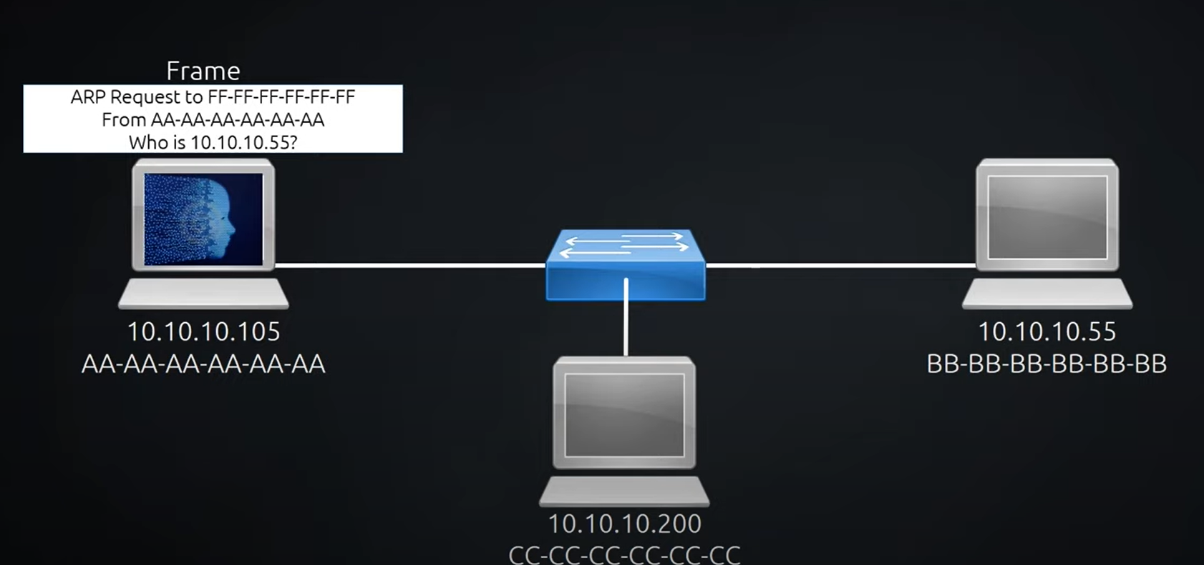
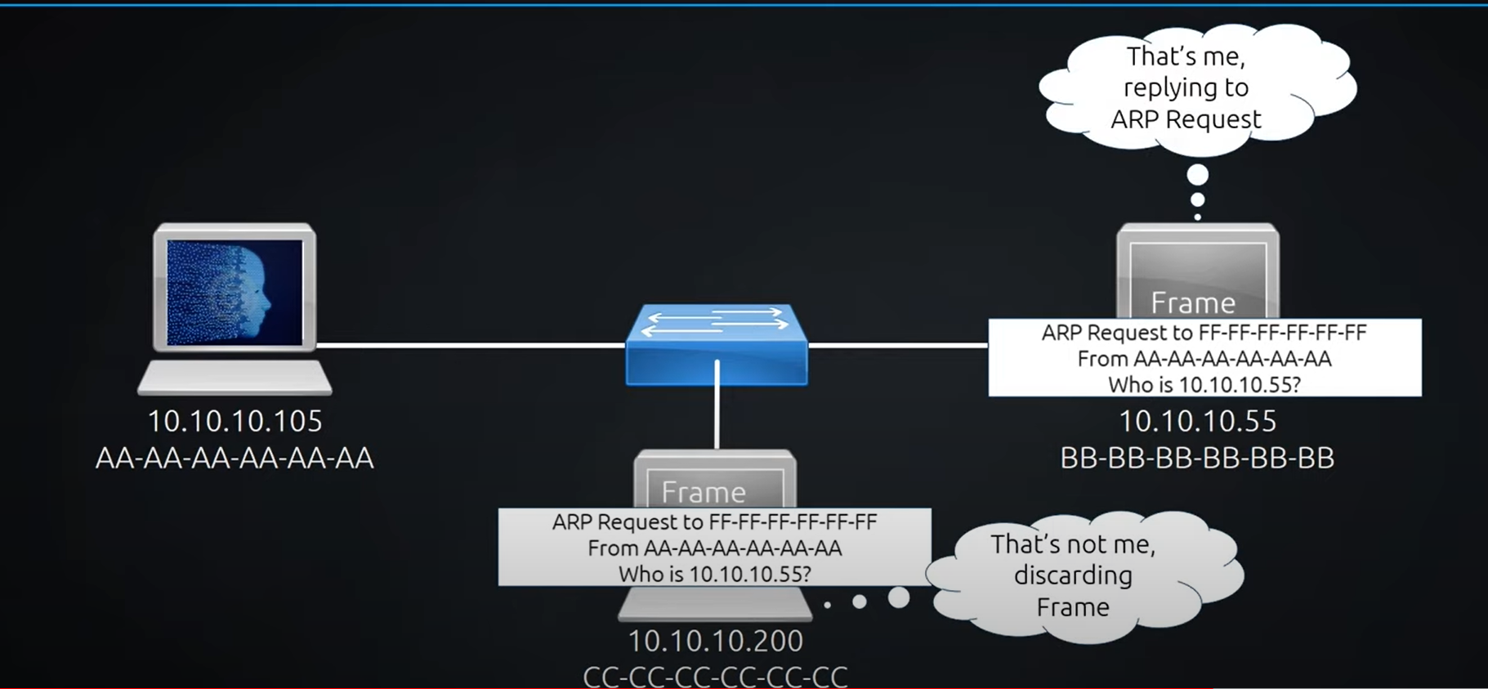
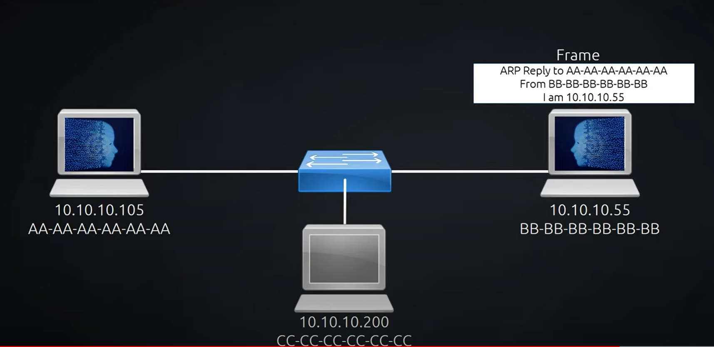
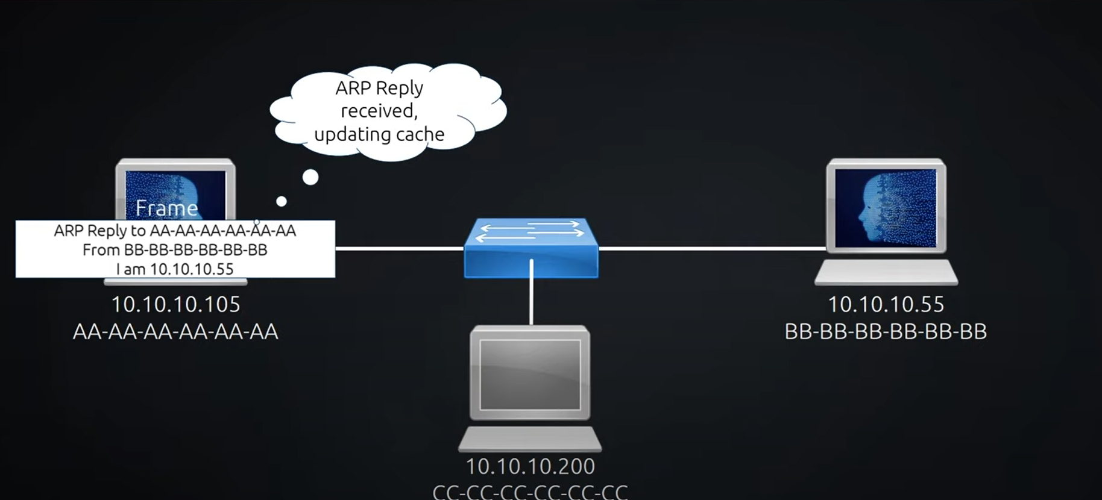
1
2
3
4

Slide 44
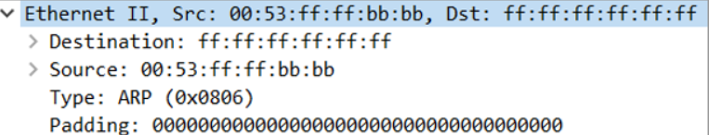
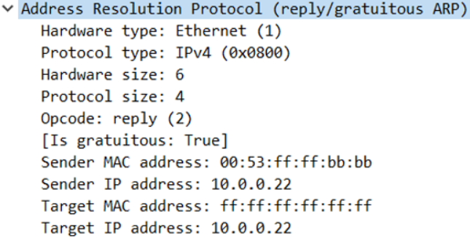
Gratuitous ARP
The Gratuitous ARP is sent as a broadcast, as a way for a node to announce or update its IP to MAC mapping to the entire network.
Updating ARP Mapping
Announcing a Node’s Existence
Redundancy

Slide 45
4-Transport Layer
传输层（Transport Layer）
OSI（Open System Interconnection，开放式系统互联）7 层模型的第4层传输层有两种传输协议：TCP（Transmission Control Protocol，传输控制协议）和UDP（User Datagram Protocol，用户数据报协议）。TCP协议是面向连接的传输，而UDP协议则是无连接的传输。这两种协议都会将需要传输的数据划分为更小的部分：在TCP协议中称为段（segment），在UDP协议中称为数据报（datagram）。
因为传输协议支持面向连接或无连接的传输，因此适用于不同的用途。根据对安全性和传输速度的要求，可以单独使用TCP或UDP，或者两种协议的组合。

Slide 46
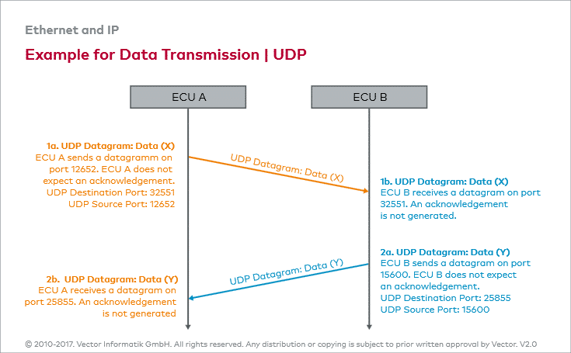

UDP协议：用户数据报协议
无连接
–
UDP协议是一种无连接传输协议，支持简单的数据报传输。与TCP协议不同，UDP协议没有用于保障数据传输的机制。发送方不会收到关于数据报丢失或受到干扰的通知，也没有允许重新发送或再次请求数据报的机制。但是，如有需要，可以在更高层的协议中轻松实现这些功能。

Slide 47

UDP数据包
–
UDP数据报封装在IP数据包中，并通过IP发送。在此情况下，IP数据包的报头指示所包含的数据是UDP数据报。因为UDP数据报可包含的数据（65,535个字节）超过IP数据包（1,480个字节），所以可使用分包将UDP数据报分成多个IP数据包。
分包
–
对UDP数据报进行分包时，每个相应的IP数据包都包含两个标识符：一个用于标识UDP数据报，另一个用于标识分包数据在整个UDP数据报中的位置。接收方可以据此将将所有分包数据重组为UDP数据报。如果IP数据包丢失，则接收方将无法重组UDP数据报。由于出现错误后不会再次请求数据，因此接收方将丢弃不完整UDP数据报的所有IP数据包。

Slide 48

TCP协议：传输控制协议
面向连接
–
与UDP协议不同，TCP协议是面向连接的传输。这意味着在实际的数据传输之前必须在两个节点之间建立连接。IP地址和端口号用于分别标识两个节点。
建立连接
–
TCP协议使用三次握手（三个步骤）建立连接。意图建立连接的节点首先传输包含SYN（Synchronize Sequence Number，同步顺序编号）标识的段。SYN标识表示发送方想要与接收方建立连接。
在第二步中，原始接收方会发送一个SYN ACK，包含SYN标识和ACK标识，从而通知原始发送方已经接收建立连接的请求，并做出肯定确认。原始接收方还会发送自己的序列号。现在两个节点都了解对方的信息，将来所有用于交换的段都可关联到相应的发送方。
建立连接的第三步（也是最后一步）是原始发送方发送确认报文，通知对方节点已成功建立连接。之后，数据可以在两个节点之间进行交换。

Slide 49
数据传输
–
由于TCP协议需要在两个节点之间建立连接，因此无法在没有特定接收方的情况下向网络发送广播或组播报文。只有通过连接才能进行可靠的数据传输，各种机制可确保数据到达接收方并且不被损坏。
CRC校验和用于保护段数据在传输期间免受损坏。上文提及的序列号可确保即使先发送的段较晚到达接收方，段的顺序也是已知的（不受到达顺序影响）。
ACK编号用于向发送方确认已接收每个段，前提是未检测到任何错误。接收方通过发送包含ACK标识的段进行确认，这表示该段具有一个有效的ACK编号。每个段还包含有关窗口字段中可用内存的更新信息，以便发送方了解当前可以向接收方发送的数据量。
如果发送方在规定的时间段内未收到肯定确认，则再次发送该段，因为这意味着该段出现故障或未到达接收方。该时间段由重发定时器决定，存在于每个段中，并且单独进行倒计时。收到肯定确认之后，发送方将清除该段对应的定时器。

Slide 50

连接释放
–
所有数据交换完毕并得到肯定确认之后，连接关闭。为此，节点会发送包含FIN标识的段，表示连接终止。该FIN段的接收方必须进行确认响应，使连接处于半关闭状态。如果接收方也想终止连接，则向原始发送方发送一个包含FIN标志的段。如果得到确认，则完成终止连接，不再传输数据。

Slide 51

1、URG：当URG=1时，注解此报文应尽快传送，而不要按本来的列队次序来传送。与“紧急指针”字段共同应用，紧急指针指出在本报文段中的紧急数据的最后一个字节的序号，使接管方可以知道紧急数据共有多长。
2、ACK：只有当ACK=1时，确认序号字段才有效；
3、PSH：当PSH=1时，接收方应该尽快将本报文段立即传送给其应用层。
4、RST：当RST=1时，表示出现连接错误，必须释放连接，然后再重建传输连接。复位比特还用来拒绝一个不法的报文段或拒绝打开一个连接；
5、SYN：SYN=1,ACK=0时表示请求建立一个连接，携带SYN标志的TCP报文段为同步报文段；
6、FIN：发端完成发送任务。

Slide 53
5-Application Layer
应用层（Application Layer）
应用层是用户与网络的界面，即所有能与用户交互并且产生网络流量的程序，也是OSI参考模型及TCP/IP模型的最高层。
常用的协议主要有SOME/IP, XCP, DoIP, DHCP等。

Slide 54

AVB（Audio Video Bridging，音视频桥）/TSN（Time-Sensitive Networking，时间敏感网络）
背景
–
2012年，IEEE将“音视频桥工作组”重命名为“时间敏感网络工作组”。现有的协议标准继续扩展，并增加更多的功能。AVB/TSN支持低延迟和高质量的流数据（如摄像头数据）传输。由于数据不会跨网络边界传输，因此至少在汽车中，可以不使用IP、TCP和UDP协议，AVB/TSN协议直接基于以太网。
AVB/TSN协议所基于的标准可以通过IP使用，但由于上文所述，以及动态响应问题，因此在汽车内部，AVB/TSN追求更快的运行（即跳过IP，直接基于以太网）。因此，使用流预留协议的动态带宽预留协议一般不用于汽车。
组件
–
在AVB/TSN中，数据源被称为Talker，数据接收器被称为Listener。连接Talker和Listener的交换机被称为Bridge。从技术上来说这样描述并不精确，除了Talker和Listener之外，交换机也必须支持AVB/TSN功能，因为交换机要能够支持特殊的MAC 组播地址，支持“时间敏感网络的转发和排队”功能，以及更改PTP报文。

Slide 55

流数据
–
音视频传输协议（AVTP）在其有效负载区域传输数据，通常是视频，音频或控制数据。如果传输的是流媒体数据（音频/视频），那么AVTP 报头中始终会包含一个指向未来某一时刻的时间信息。此外，AVTP使用带VLAN标签的以太网帧，以便交换机可以对数据进行优先级排序。 AVB/TSN提出的另一个质量要求是低延迟抖动，Talker 和Listener 之间的延迟小于2ms。
当携带未来时间点的帧到达Listener之后， AVTP将帧交付给应用层（如Speaker）。为了使这个时间点（Presentation time，呈现时间）在所有接收节点中同时发生，需要对节点进行高度精确的同步。精确时间协议（PTP）负责此项工作，当前大多使用PTP 协议的简化版本，即gPTP协议。

Slide 56


Slide 57


Slide 58


IPLM
The basic principle is that one LM module instance will be running on each vehicle internal IP ECU and that these distributed LM instances shall be communicating with each other using IP Command Protocol, while LSCs only communicate with their ECU local LM instance as shown in the below figure IP Link Manager – Overview of the communications path shown by the arrows. The green arrow is an IP based communications link while the gray arrows represent local SW interfaces.

Slide 59

When an ECU is initialized, the local LM module starts to periodically broadcast that all services configured to start on the ECU, are available to other LM modules.
When the LM module is initialized it will discover possible existence of external LM modules that also are broadcasting their existence throughout the vehicle internal IP network. In that way, each LM module will know availability of all other LM modules.

Slide 60



Slide 61






Slide 62



Slide 63
IPCP
ASDM
-- IP Command Protocol
Aurix MCU
IHU
System: AUTOSAR
EHP
VGM
Switch
HD-Map
DNV MCU
IPCP
EHR
Road Estimation
System: QNX

Slide 64
IPCP协议： 用户自定义的一种协议
*ASDM Geea2.0 only support UDP protocol.

Slide 65


Slide 66



Slide 67


Slide 68


IPCP
报文分析

Slide 69



Slide 70


Slide 71



Slide 72


Slide 73


Slide 74


Slide 75
IPCP
报文分析

Slide 76
ASDM Ethernet

Slide 77


Slide 78

Topology

Slide 79


